Slide 1
Data Wrangling di Shopping dataset
Dataset ini berisi 4 table :
Customer_df
Order_df
Product_df
Sales_df

Slide 2
Step for data wrangling
Melihat head dari data
Melihat jumlah missing value
Melihat jumlah dupilikat
Melihat tipe data
Melihat outliers

Slide 3
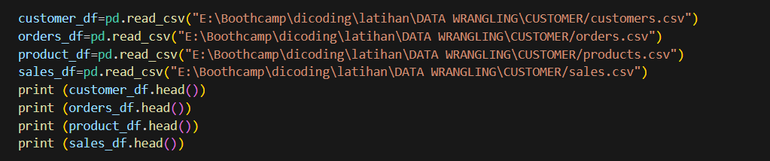
Load Data
.

Slide 4
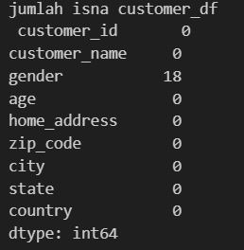
Customer df
Melihat jumlah missing value dengan isna().sum()
2. Melihat data duplicate dengan duplicate().sum()
Result :
Ditemukan 18 baris missing value di kolom gender
Ditemukan 6 baris data duplikat

Slide 5
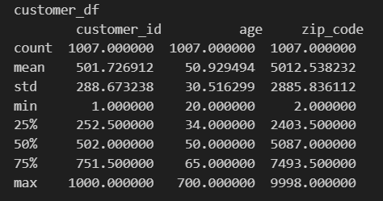
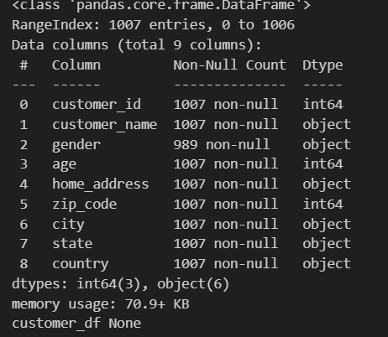
Customer df
3. Melihat tipe data masing2 kolom dengan df.info() 4. Melihat outlier dengan df.describe()
Result
3. Tipe data masing2 kolom sudah sesuai
4. Outlier di Max age =700

Slide 6
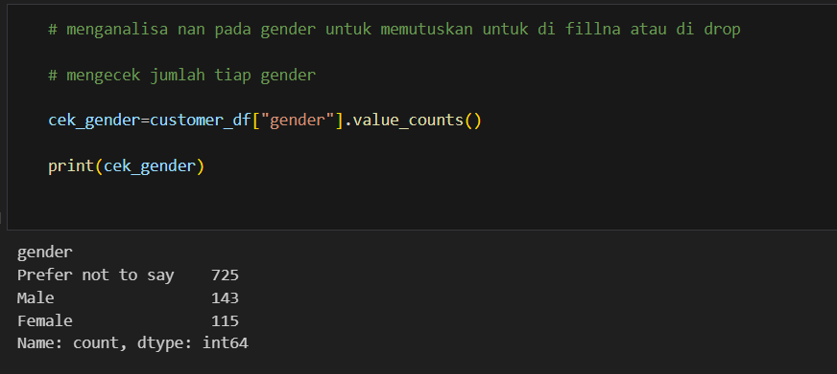
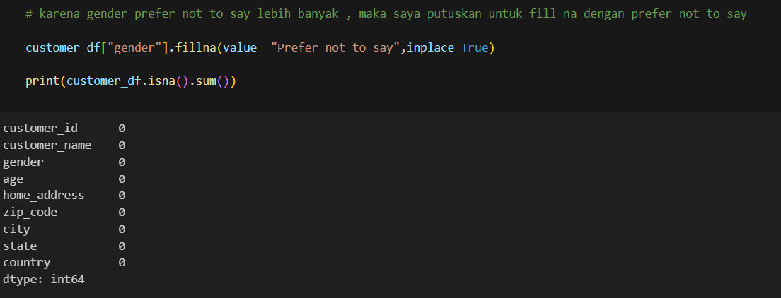
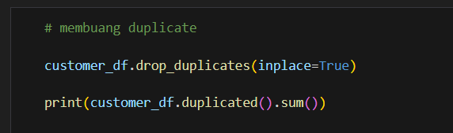
Cleaning Customer_df
1. Fillna missing value pada kolom gender dengan gender terbanyak yaitu “prefer not to say”
2. Membuang duplicate dengan drop_duplicate()

Slide 7
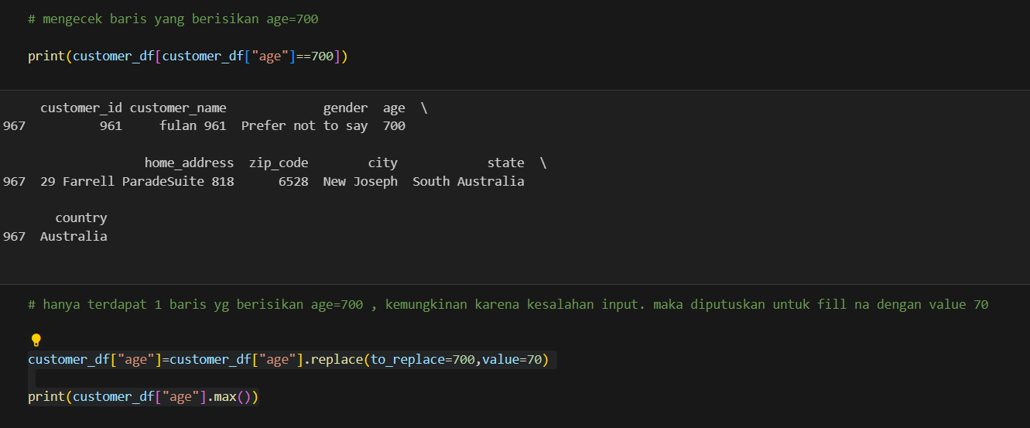
Cleaning Customer_df
3. Setelah di teliti, terjadi kesalahan penginputan umur yang seharusnya 70 menjadi 700.
Replace age=700 menjadi 70

Slide 8
Order_df

Slide 9
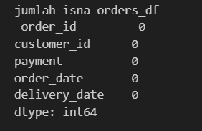
Order_df
Melihat jumlah missing value dengan isna().sum()
2. Melihat data duplicate dengan duplicate().sum()
Result :
Tidak ada missing value ( isna )
Tidak ada duplikat

Slide 10
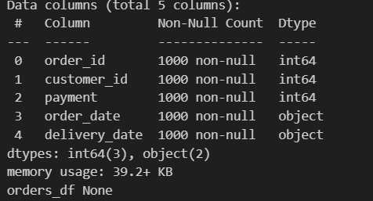
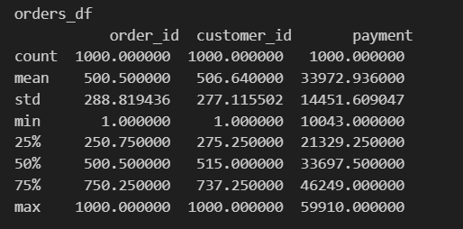
Order_df
3. Melihat tipe data masing2 kolom dengan df.info() 4. Melihat outlier dengan df.describe()
Result
3. Tipe data order_date dan delivery _date seharusnya datetime
4. Tidak ditemukan outliers

Slide 11
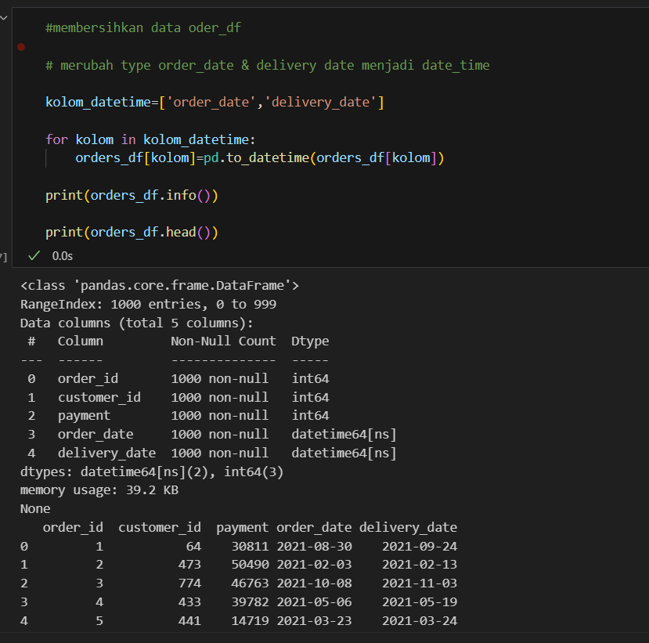
Cleaning- orders_df
1. Merubah kolom order_date & delivery_date dengan pd.to_datetime()

Slide 12
Product_df

Slide 13
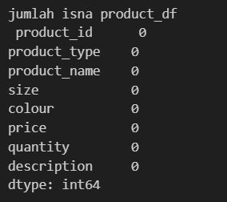
Product_df
Melihat jumlah missing value dengan isna().sum()
2. Melihat data duplicate dengan duplicate().sum()
Result :
Tidak ditemukan missing value
Ditemukan 6 baris data duplikat

Slide 14
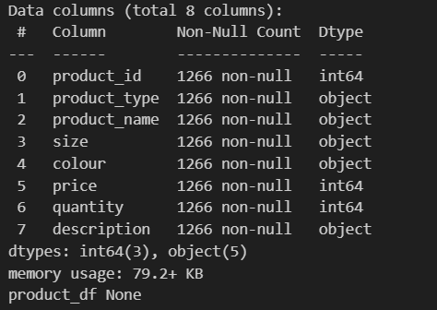
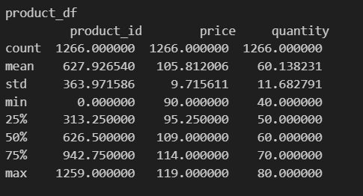
Product_df
3. Melihat tipe data masing2 kolom dengan df.info() 4. Melihat outlier dengan df.describe()
Result
3. Tipe data masing2 kolom sudah sesuai
4. Tidak ditemukan outliers

Slide 15
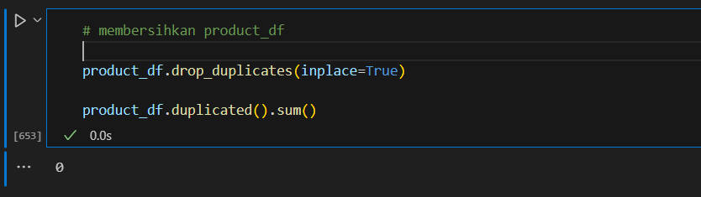
Cleaning – product_df
1. Menghapus baris duplicate dengan drop_duplicate()

Slide 16
Sales_df

Slide 17
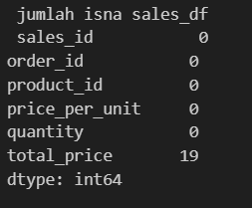
Sales_df
Melihat jumlah missing value dengan isna().sum()
2. Melihat data duplicate dengan duplicate().sum()
Result :
Ditemukan 19 baris missing value di kolom total_price
Tidak ditemukan data duplikat

Slide 18
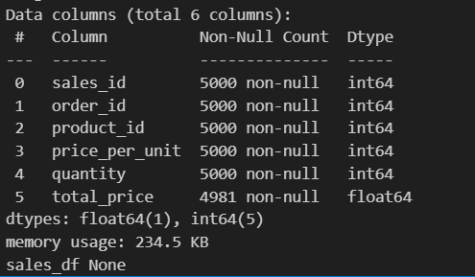
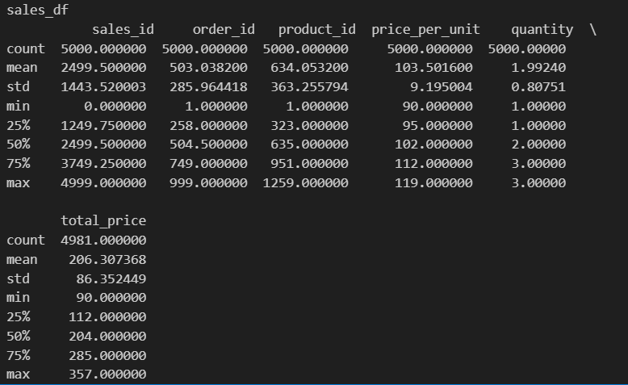
Sales_df
3. Melihat tipe data masing2 kolom dengan df.info() 4. Melihat outlier dengan df.describe()
Result
3. Tipe data masing2 kolom sudah sesuai
4. Tidak ditemukan outliers

Slide 19
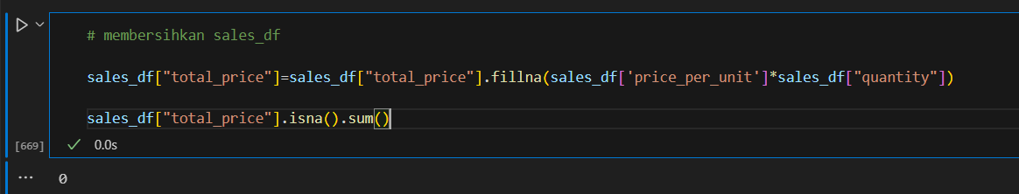
Cleaning – sales_df
1. Impute missing value di kolom total_price dengan mengalikan kolom price_per_unit *quantity

